Slide 1
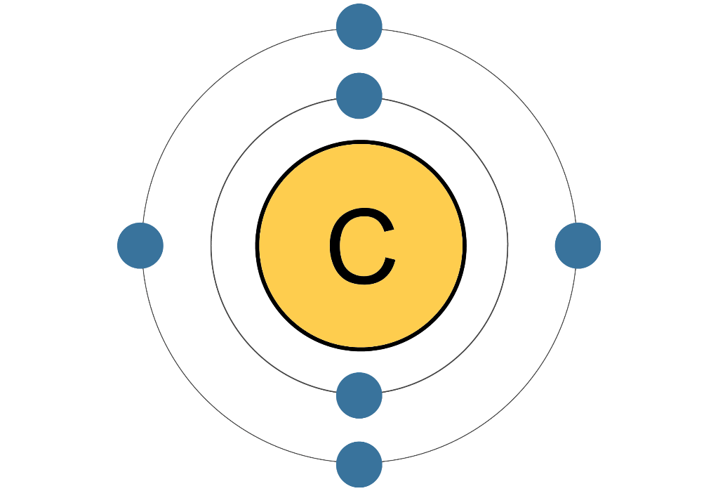
Углерод
C₊₆ )₂ )₄
Углерод — это химический элемент, неметалл, расположенный в таблице Д. И. Менделеева в главной подгруппе IV группы, во 2-м периоде, имеет порядковый номер 6.
Агрегатное состояние углерода при нормальных условиях — твердое вещество с атомной кристаллической решеткой. Молекула углерода одноатомна.
Атом углерода в возбужденном состоянии имеет четыре неспаренных электрона.
Степени окисления, которые может проявлять углерод: -4, -3, -2, -1, +1, +2, +3, +4
При образовании химических связей может происходить sp³-, sp²- или sp- гибридизация атомных орбиталей углерода.

Slide 2
Гибридизация углерода
sp³- гибридизация
При sp³- гибридизации возникают 4-е равноценные орбитали, расположенные в пространстве относительно друг друга под углом 109.5°. Каждый атом углерода образует четыре ковалентные связи другими атомами углерода и с атомами водорода. В результате образуются предельные углеводороды или алканы, у которых все валентности углеродных атомов насыщены (а):
H
H
C
H
H
C
C
H
Расположены под 109,5°
H
C
H
H
H
H
Простая углерод-углеродная связь способна вращаться вокруг своей оси, поэтому происходит постоянное изменение (конформация) формы молекул. Вследствие внутреннего движения в молекулах углеродные цепи могут образовывать кольца (циклы), в результате возникают алициклические соединения или циклоалканы (б).
а)
H₂C
CH₂
H₂C
CH₂
б)

Slide 3
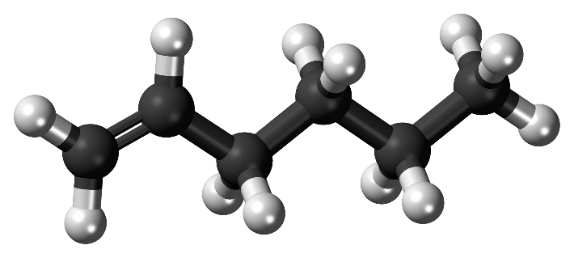
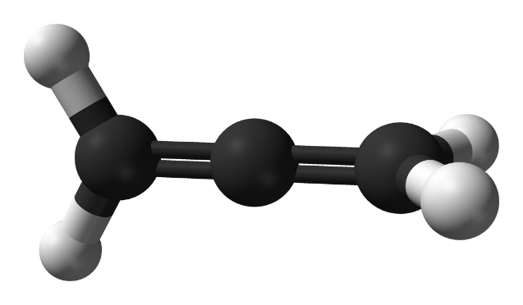
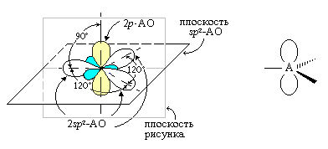
Гибридизация углерода
В случае sp²- гибридизации у атома углерода появляются три гибридные орбитали и сохраняется одна негибридная p-орбиталь. Гибридные орбитали находятся в одной плоскости под углом 120° относительно друг друга, а p-орбиталь расположена перпендикулярно этой плоскости. Соответственно атом углерода образует три о-связи с атомом углерода и атомами водорода и одну л-связь с атомом углерода.
а)
sp²- гибридизация
б)
H
H
H
H
H
H
C
C
C
C
C
C
H
C
H
H
H
H
H
При sp²- гибридизации атомных орбиталей у двух атомов углерода образуются алкены - непредельные углеводороды с одной двойной связью (а), а при sp²-гибридизации атомных орбиталей у четырех атомов углерода образуются диены (алкадиены) - непредельные углеводороды с двумя двойными связями (б).
алкены
алкадиены

Slide 4
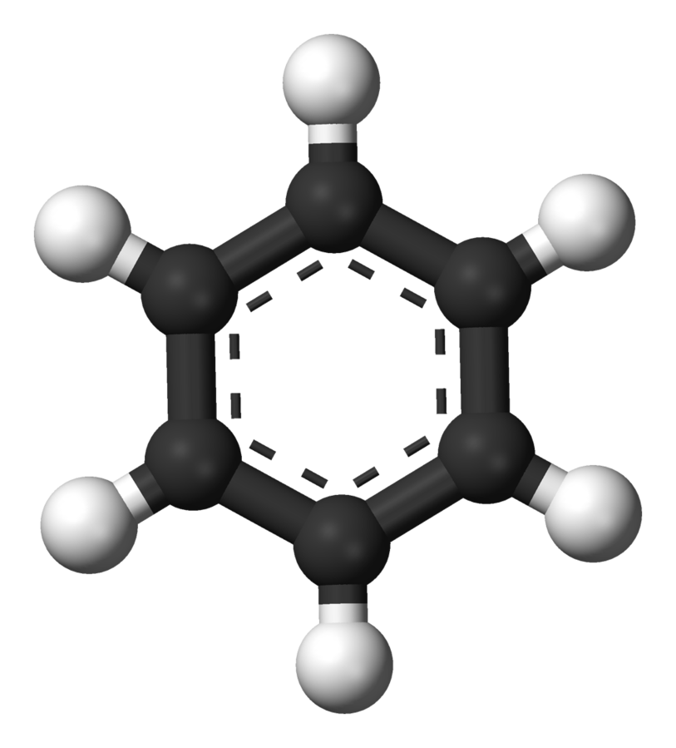
Гибридизация углерода
ПРОДОЛЖЕНИЕ
sp²- гибридизация
БЕНЗОЛ
sp²- Гибридизация шести атомов углерода приводит к замыканию шестичленного кольца и возникновению плоской молекулы бензола. У каждого атома углерода иместся также по одному негибридизированному p-электрону. который в случае бензола является нелокализованным. Эти шесть p- электронов образуют сопряженные ∏-связи и принадлежат всем атомам углерода в молекуле.
Поэтому молекула бензола изображается следующей схемой:
H
H
H
H
H
H

Slide 5
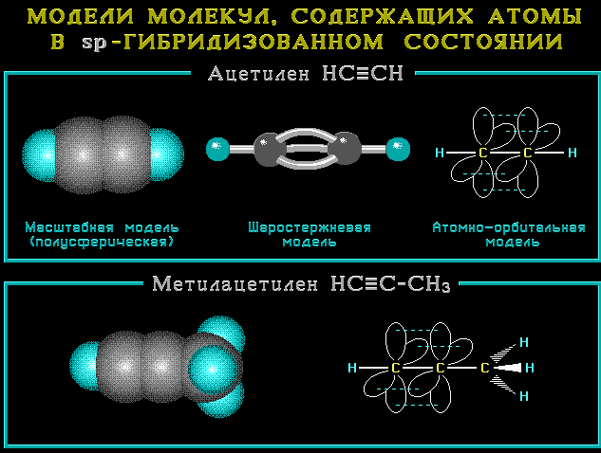
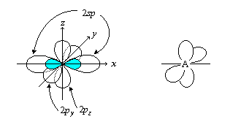
Гибридизация углерода
sp- гибридизация
При sp- гибридизации у атома углерода возникают две гибридные орбитали под углом 180° относительно друг друга и сохраняются две негибридные р-орбитали, расположенные под углом 90° друг к другу. Атом углерода образует две о-связи с атомом углерода и с атомом водорода и две п-связи с атомом углерода.
В результате образуется алкин - непредельный углеводород с тройной связью:
H
C
C
H

Slide 6
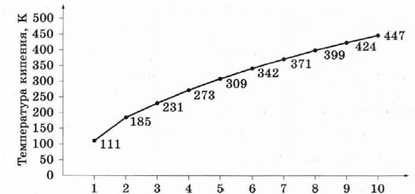
Алканы
Гомологический ряд алканов или парафиновых углеводоро- характеризуются формулой: C_{n}H_{2n+2}
Низшие алканы являются газами:
Промежуточные – жидкостями;
Высшие - твердыми веществами.
Формула алкана | Название
C_{n}H_{2n+2} | Алкан
CH₄ | Метан
C₂H₆ | Этан
C₃H₈ | Пропан
C₄H₁₀ | Бутан
C₅H₁₂ | Пентан
C₆H₁₄ | Гексан
C₇H₁₆ | Гептан
C₈H₁₈ | Октан
C₉H₂₀ | Нонан
C₁₀H₂₂ | Декан
Алканы в основном получают из природного газа, нефти и угля. При обычных условиях химически инертны, не вступают в реакции присоединения, не реагируют со щелочами и кислотами.
Алканы широко используются как составные части многих видов топлива, также и как смазочные материалы.

Slide 7
Алкены
Это непредельные углеводороды с общей формулой C_{n}H_{2n} имеющие однудвойную связь
Для алкенов характерна реакция присоединения, в процессе которого разрывается химическая связь, например:
Формула алкена | Название
C₂H₄ | Этен
C₃H₆ | Пропен
C₄H₈ | Бутен
C₃H₈ | Пентен
C₆H₁₂ | Гексен
C₅H₁₄ | Гептен
C₆H₁₆ | Октен
C₇H₁₈ | Нонен
C₈H₂₀ | Децен
CH₃ CH CH₂ + HCl → CH₃ CHCl CH₃
пропен (пропилен)
2-хлорпропан
CH₃ CH CH₂ + HOH → CH₃ CHOH CH₃
2-пропанол
Алкены относительно легко полимеризуются, это их свойство используют в технике для получения различных полимерных материалов. Алкены вступают и в реакцию замещения.

Slide 8
Диены(алкадиены)
Это углеводороды с двумя двойными свя- зями с общей формулой C_{n}H_{2n-2} Диеновые углеводороды, как и алкины, относительно легко вступают в реакции присоединения. Значительное отличие в химических свойствах наблюдается между алке- нами и диенами с сопряженными двойными связями, у которых двойные связи разделены ординарной связью.
CH₂ CH CH CH₂
Такая перестройка приводит к повышению устойчивости молеку лы. Возникшие связи (по энергии и длине) занимают промежуточное положение между двойными и ординарными связями. Галогены и другие электрофильные реагенты при взаимодействии с диенами присоединяются в положения 1,4 или 1,2. Реакция сопровождается не только разрывом, но и перегруппировкой связей, например:
Алкадиены с сопряженными двойными связями легко вступают в реакцию полимеризации, на этом их свойстве основано получение каучуков
CH₂ CH CH CH₂ + Br₂ → CH₂Br CH CH
CH₂Br

Slide 9
Алкины
Это углеводороды с тройной связью с общей формулой C_{n}H_{2n*2.}
Алкины, будучи ненасыщенными соединс иями, обладают высокой реакцион- ной способностью. Они легко вступают в реакцию присоединения, превращаясь в алкены или алканы и их производные, например:
Формула алкина | Название
C₂H₅ | Этин
C₃H₇ | Пропин
C₄H₉ | Бутин
C₅H₁₁ | Пентин
C₆H₁₃ | Гексин
C₇H₁₅ | Гептин
C₈H₁₇ | Октин
C₉H₁₉ | Нонин
C₁₀H₂₁ | Децин
HC CH + HCl → ClHC CH₂
HC CH + H₂ → H₂C CH₂
O
HC CH + HOH → CH₂ C
H
Простейший алкин НС — СН, называемый этином или ацетн- леном, широко используется в кислородно-ацетиленовых горелках, в которых пламя имеет очень высокую температуру (3200К).

Slide 10
Ароматические углеводороды
Это планарные (плоские) циклические соединения, у которых образуется единая сопряженная система электронов. Типичным представителем ароматических углеводородов является бензол.
Br
+
Br₂
+
HBr
Бензол и его гомологи C_{n}H_{2n-6.} достаточно устойчивы, реакции их окисления и присоединения протекают с трудом. Для ароматических углеводородов характерна реакция электрофильного замещения водорода на другие атомы или группы атомов, например:
NO₂
+
HNO₃
+
H₂O
Наряду с моноциклическими существуют полициклические ароматические углеводороды, например:
нафталин
антрацен

Slide 11
Алициклические углеводороды
Циклические углеводороды, не содержащие в своем составе ароматических циклов, называют али- циклическими.
Непредельные алициклические углеводороды называют циклоалканами или нафтенами:
CH₂
CH₂
CH₂
CH₂
CH₂
CH₂
CH₂
CH₂
CH₂
циклогексан
циклопропан
Их получают из некоторых видов нефти, например, из бакинской. Прочность циклов снижается с уменьшением числа атомов углерода в цикле из-за увеличения напряжения вследствие изменения валентных углов при образовании связей.
Характерной для циклоалканов является реакция замещения. Малые циклы склонны к реакциям присоединения, сопровождающимся разрывом циклов.
Существуют также непредельные циклические углеводороды, например циклоалкены:
CH₂
CH
CH₂
CH
CH₂
CH₂
циклогексен

